Slide 1
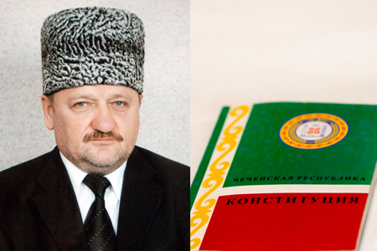
Классный час в 4 «Б» классе «Конституция Чеченской Республики»

Slide 2
Цели: познакомить с историей принятия Конституции ЧР; дать представления о правах ребёнка; объяснить детям, что такое «право»; формировать представления о правах и обязанностях школьника.

Slide 3
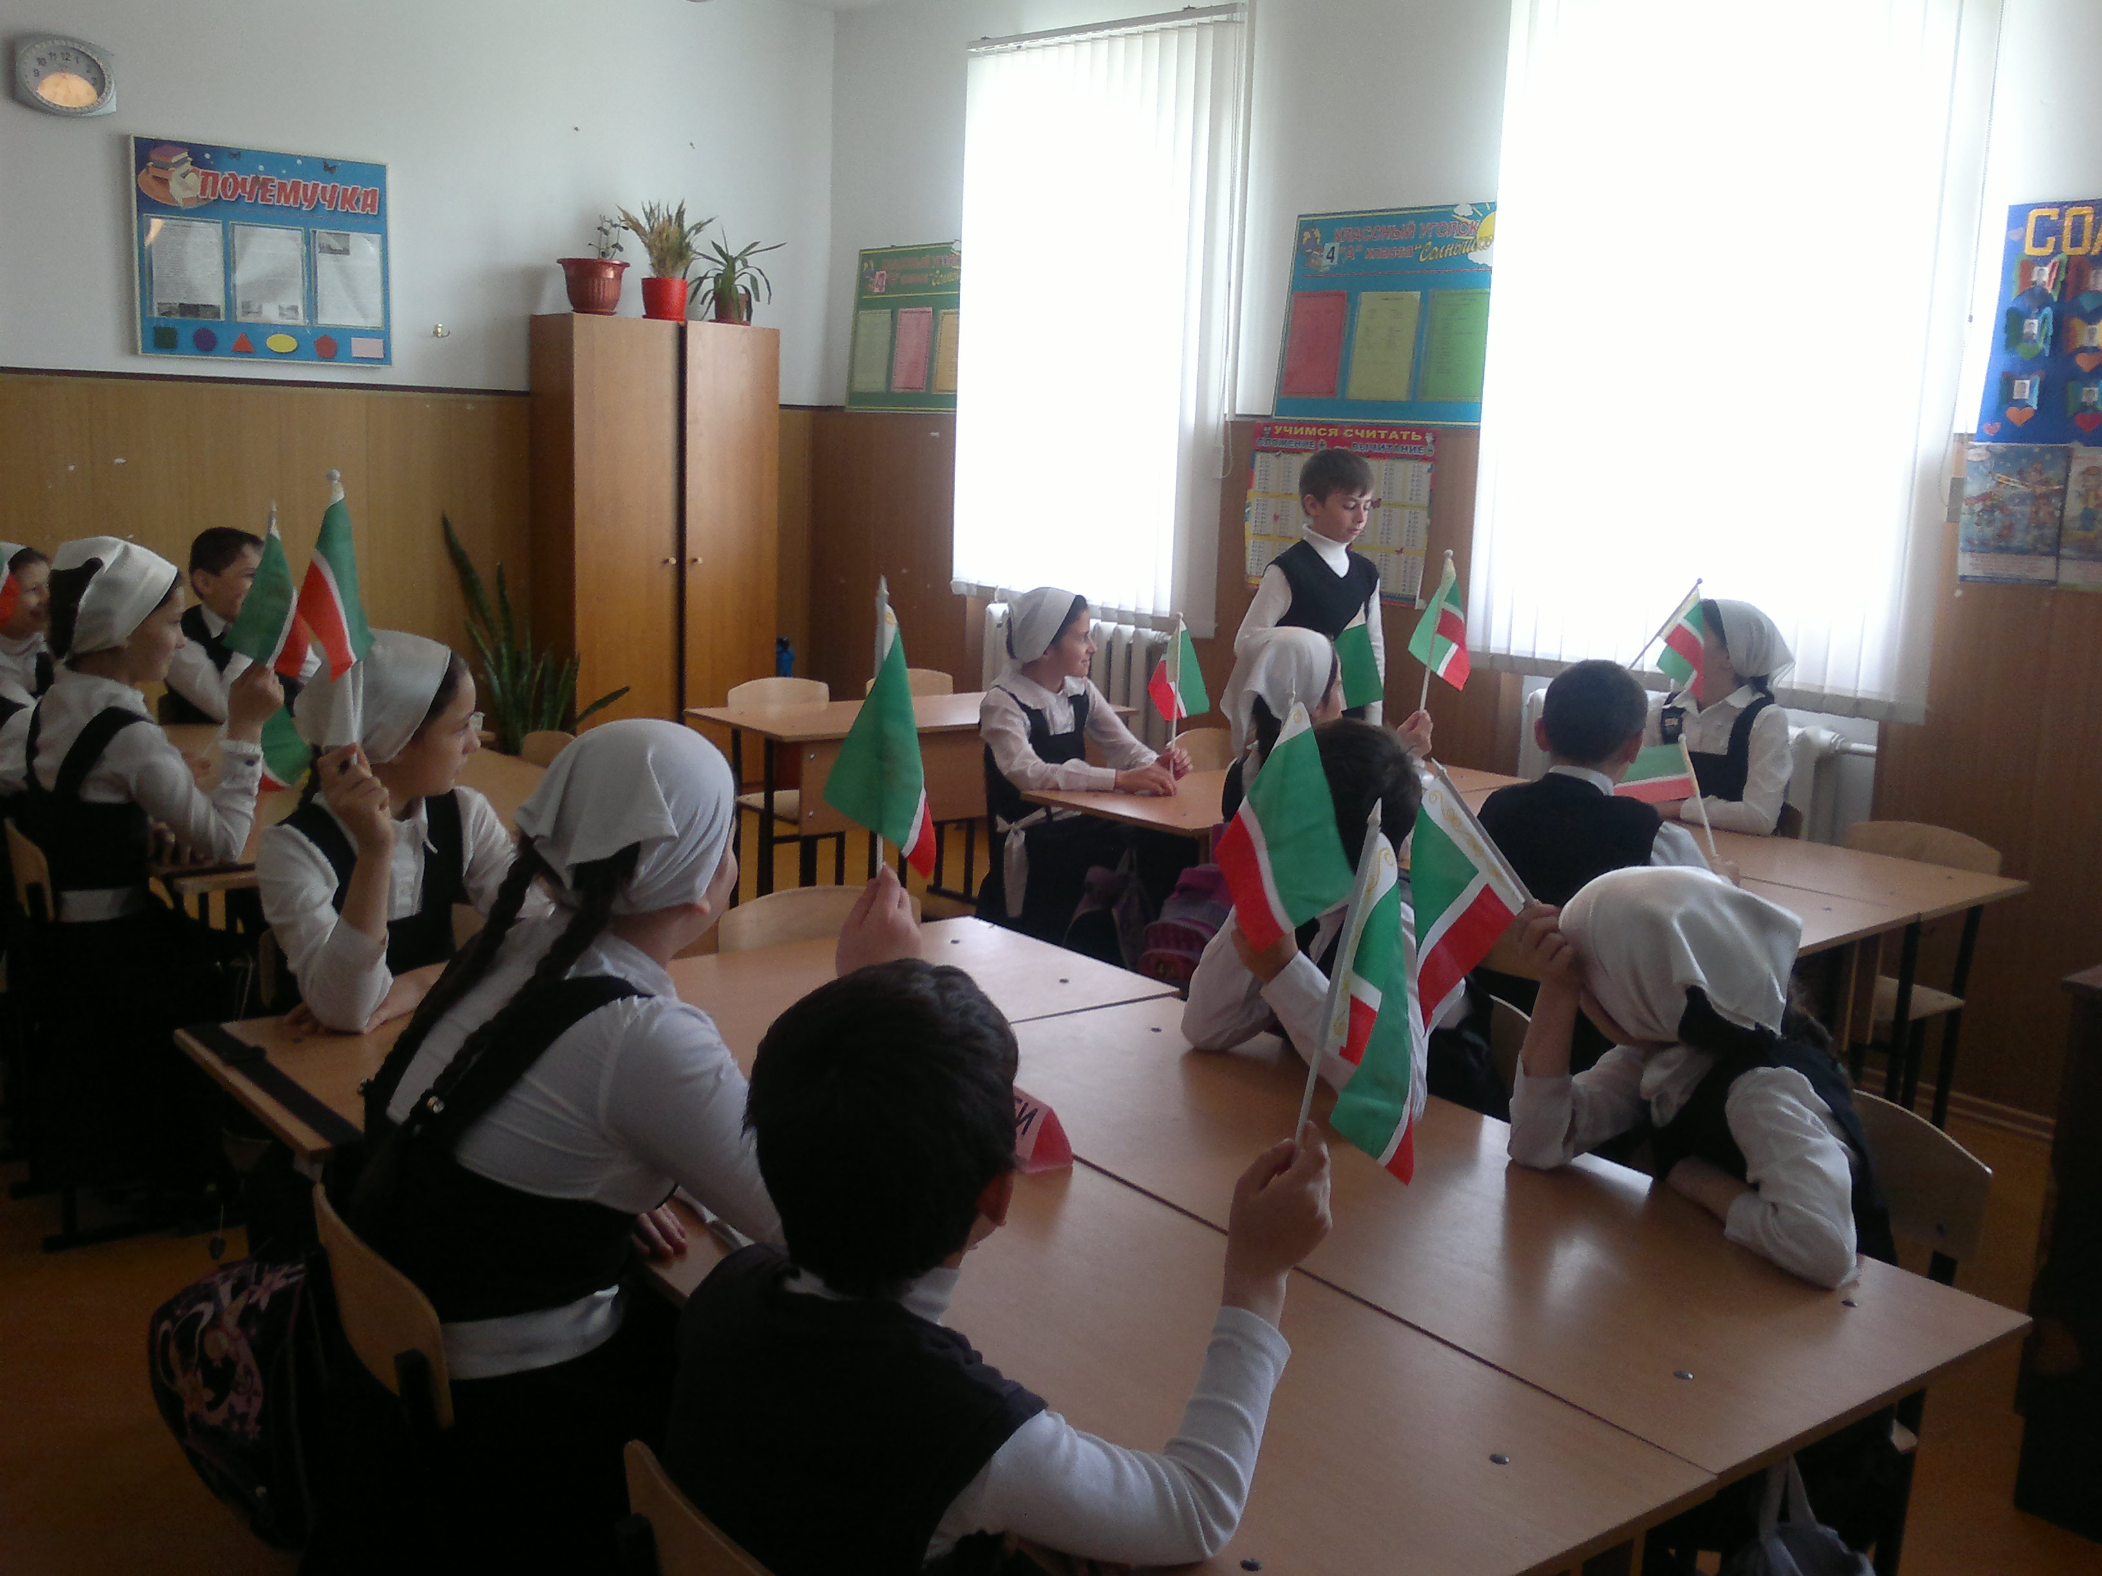

Slide 4
А что же такое Конституция?
Конституция Чечни!
Пусть несет нам мир она,
Жизнь пусть станет краше.
Пусть законы все у нас будут соблюдаться,
В деле, а не на словах будут воплощаться!

Slide 5
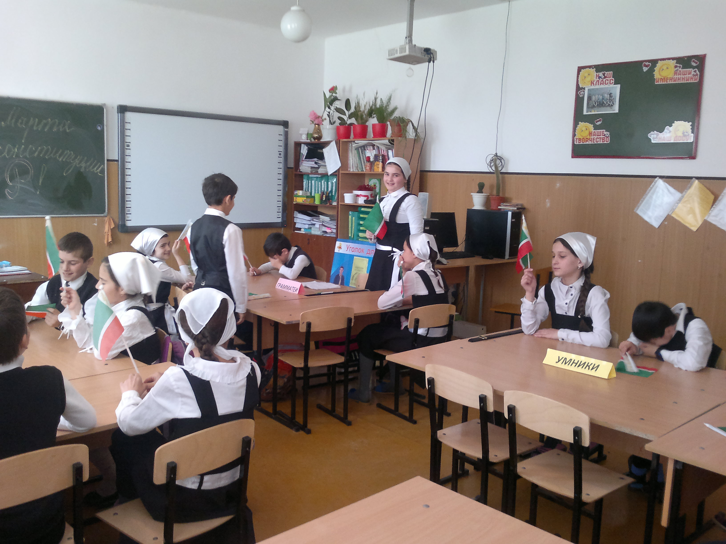

Slide 6
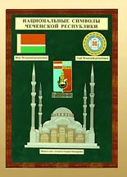
12 декабря 2002 года Президент РФ подписал судьбоносный для Чеченского народа указ №1401. Состоялся референдум, несмотря на угрозу физического уничтожения, чеченский народ сделал свой выбор. Большинство проголосовали за Конституцию, согласно которой Чеченская Республика является неотъемлемой частью РФ.
Великий праздник наступил-
День Конституции Чечни
Удачи в жизненном пути
Друг другу пожелаем мы!

Slide 7
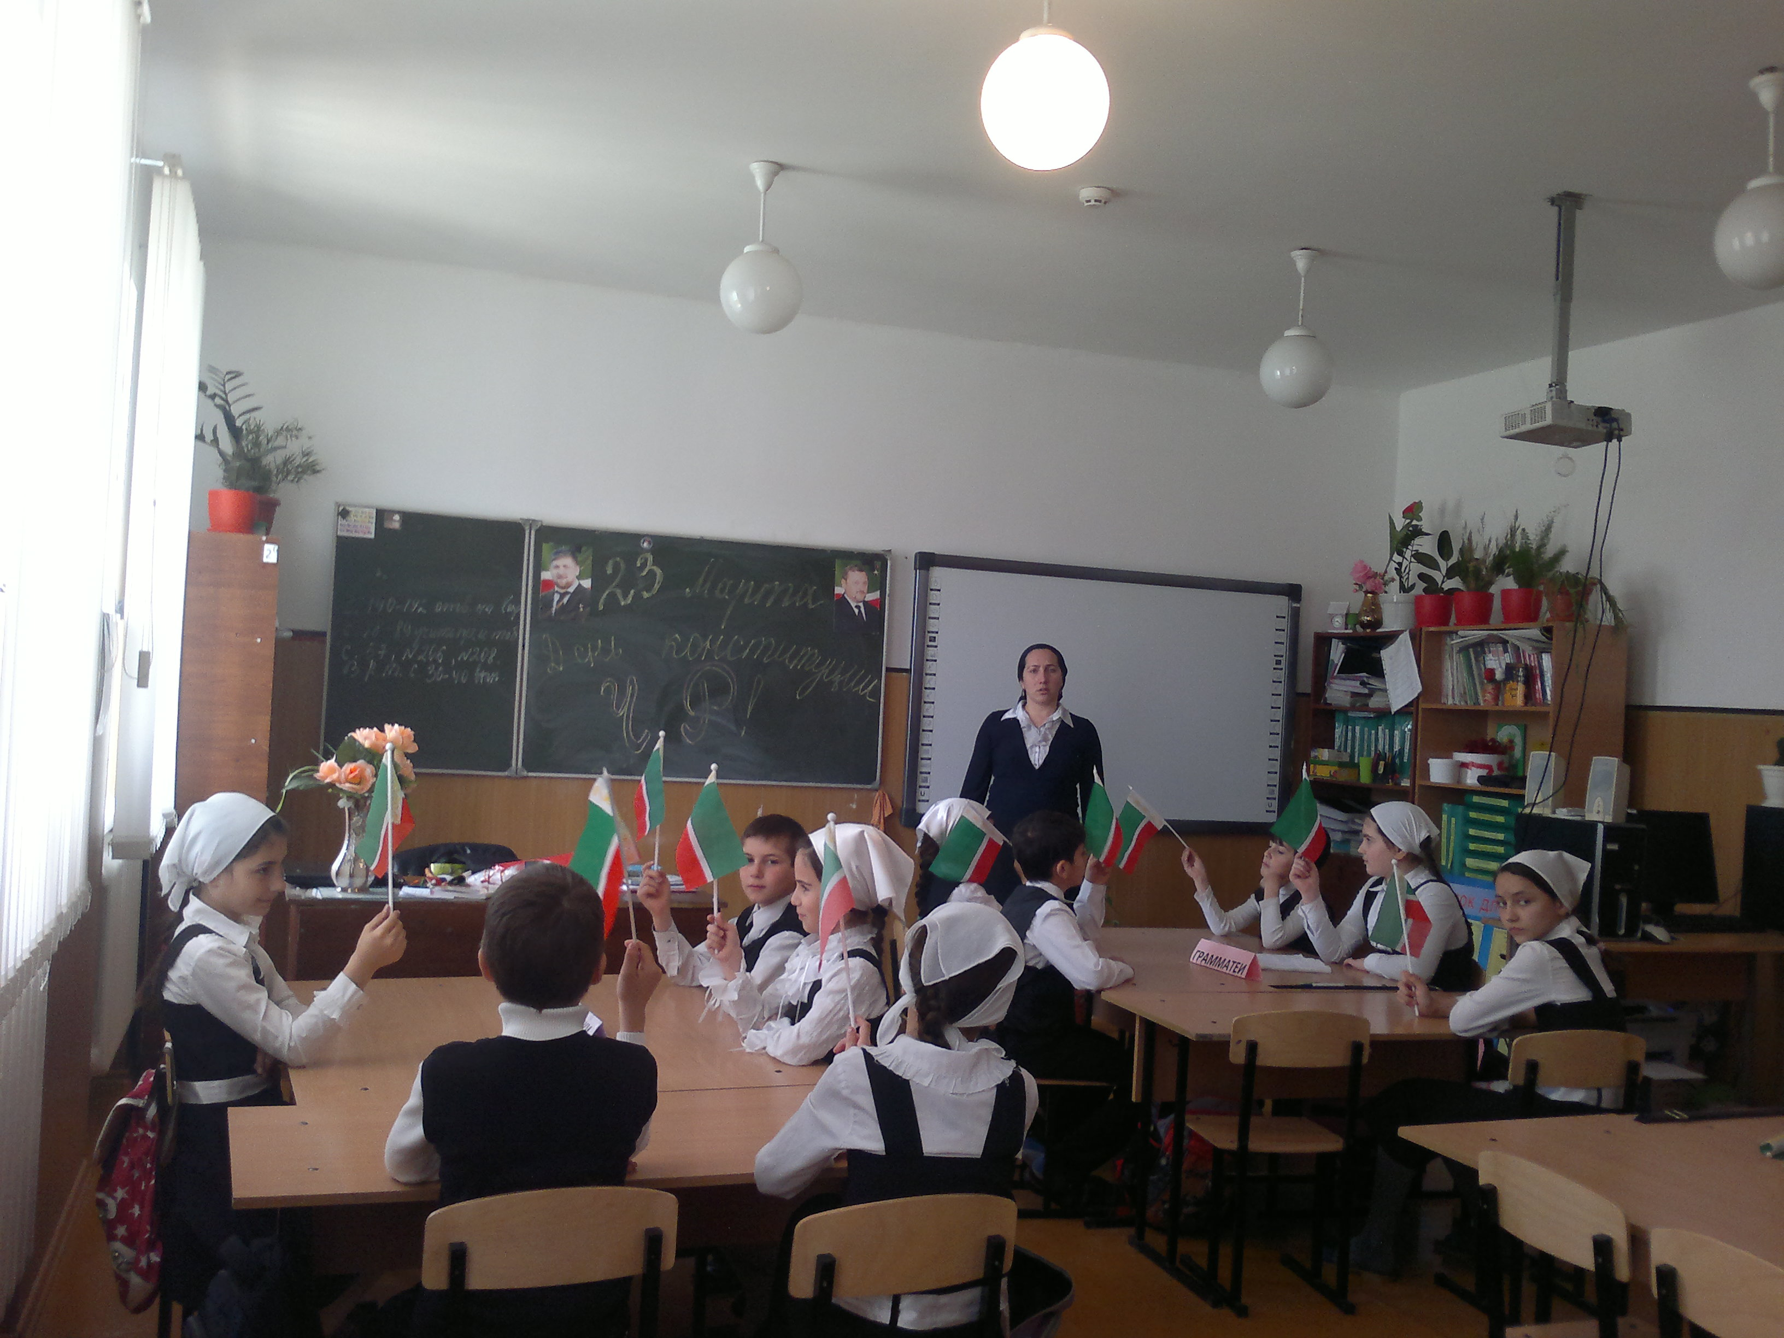

Slide 8
Принятие Конституции ЧР стало важным событием в истории чеченского народа. Именно с принятием Конституции началось мирное строительство в Чеченской Республике. Проголосовать за Конституцию означало проголосовать за мир.
Растет и крепнет пусть Чечня
Назло врагам из года в год!
И, чтоб сильней была она
Блюсти мы будем правил свод!

Slide 9
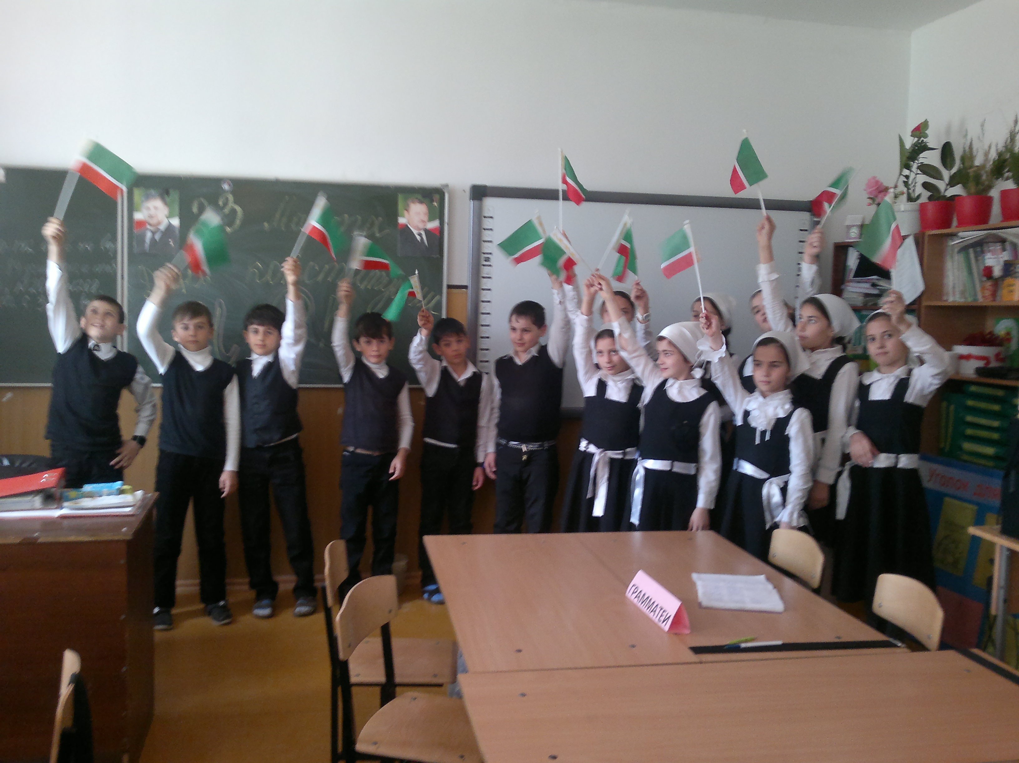

Slide 10
Какие государственные символы имеет наша республика?
Почему для флага ЧР выбраны именно эти цвета? (Белый цвет – мир, чистота совести. Зеленый– здоровье и уверенность в себе, Красный – огонь и отвага).

Slide 11
У каждого из вас есть права и обязанности. Право жить, право на семью, на учёбу, отдых и т. д. А что же такое – право?(ответы детей) Право – это правила, по которым живут люди. Эти правила охраняются государством. Эти правила определяют отношения людей в обществе.

